Slide 1
控 件
按钮
编辑框
复选框
单选按钮
列表框
组合框
滚动条

Slide 2
编辑框
 | 控制类 CEdit | 数值类 CString
设置内容
读取内容
m_Edit. SetWindowTextW
(_T("OK"));
m_Edit="OK";
UpdateData(FALSE);
CString str1;
m_Edit.GetWindowTextW(str);
UpdateData(TRUE);
字符串

Slide 3
复选框
 | 控制类 CButton | 数值类 BOOL
设置状态
读取状态
m_Check.SetCheck(0);
m_Check=TRUE;
0：不被选中 1：被选中
UpdateData(FALSE);
int n;
UpdateData(TRUE);
n=m_Check.GetCheck( );

Slide 4
单选按钮
参1：该组第一个按钮ID；
参2：该组最后一个按钮ID；
参3：该组被选中的按钮ID
 | 数值类 int | 不连接变量
设置状态
读取状态
m_RadioRadio=2;
CheckRadioButton(参1, 参2, 参3)
UpdateData(FALSE);
int n;
UpdateData(TRUE);
n=GetCheckedRadioButton(参1, 参2）
0 1 2 ……
n是被选中按钮的ID
参1：该组第一个按钮ID；
参2：该组最后一个按钮ID
Notes:
按顺序画；分组；只能给设置了组属性的连接变量

Slide 5
滚动条
 | 控制类 CScrollBar
设置范围
设置位置
读取位置
m_Scroll.SetScrollRange(0, 100);
m_Scroll.SetScrollPos(50);
int n;
n=m_Scroll.GetScrollPos( );

Slide 6
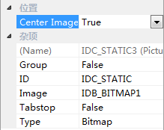
Picture控件
居中显示
此时，位图控件大小可调。

Slide 7
Picture控件动态显示图片
将位图导入到工程中
创建Picture控件，将控件ID改为“IDC_PIC_STATIC”
在初始化函数里面加入以下代码：
HBITMAP hBitmap=::LoadBitmap(AfxGetResourceHandle( ),
MAKEINTRESOURCE(IDB_BITMAP1));
CStatic *pStatic=(CStatic *)GetDlgItem(IDC_PIC_STATIC);
pStatic->ModifyStyle(0xF, SS_BITMAP|SS_CENTERIMAGE);
pStatic->SetBitmap(hBitmap);
Notes:
位图控件的ID只要不是默认的IDC_STATIC就好
前面两个::表示是api函数

Slide 8
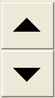
Spin Control
先画编辑框，再画spin控件。
修改spin控件的属性。
属性名 | 属性值
Auto Buddy | True
Set Buddy Integer | True
Alignment | Right Align
Notes:
Spin控件：旋转按钮控件，又叫做微调控件。需要伙伴窗口

Slide 9
Spin控件
为控件添加变量：
m_Spin是给旋转按钮控件添加的控制类的变量。
（CSpinButtonCtrl）
初始化：
设置旋转按钮的范围
m_Spin.SetRange(5, -5);
设置旋转按钮的位置
m_Spin.SetPos(0);
Notes:
旋转按钮控件默认0~100；
调整：m_Spin.SetRange(5,-5)

Slide 10
List Control控件
修改列表视图控件的属性
属性名 | 属性值
View | Report
Single Selection | True
Always Show Selection | True
给列表视图控件添加变量
Control CListCtrl m_ListView
设置列表视图控件的样式
m_ListView.SetExtendedStyle(LVS_EX_FULLROWSELECT
| LVS_EX_GRIDLINES);
//可选择一整行，显示网格线
Notes:
Icon、Small Icon、List、Report类似于资源管理器的大图标、小图标、列表、详细信息
空白的，需要做的事情：画网格线、插入列、插入行
InsertColumn、InsertItem、SetItemText、
指定行号和列号

Slide 11
CListCtrl的成员函数
1. InsertColumn(列号, 列标题, 对齐, 宽度)
插入一列
2. InsertItem(行号, 行标题 )
插入一行
3. SetItemText(行号, 列号, 字符串)
设置某一行某一列的内容
4. GetItemCount( )
获取总行数
5. GetSelectionMask( )
获取所选行的行号

Slide 12
List Control控件
设置列表视图控件的标题
m_ListView.InsertColumn(0, "学号", LVCFMT_LEFT, 60);
m_ListView.InsertColumn(1, "姓名", LVCFMT_LEFT, 60);
在列表视图控件中插入一行
int n=m_ListView.GetItemCount( ); //获取当前列表框的行数
m_ListView.InsertItem(n , "0001"); //在最后插入一行
m_ListView.SetItemText(n,1,"张三"); //设置该行各项内容
Notes:
以好友界面为例。
m_ListView.InsertItem(n , "张三"); //插入一行（第n行），在第n行第0列插入“张三”

Slide 13
m_ListView是给列表视图控件
连接的控制类的变量
List Control控件
删除列表视图的选中的一条记录
int nSel=m_ListView.GetSelectionMark( );
if(nSel!=-1)
m_ListView.DeleteItem(nSel);
GetSelectionMark：
返回焦点所在的行数，如果焦点没在列表中返回-1。

Slide 14
m_NameEdit是给编辑框连接的数值类变量
List Control控件
在列表视图中查找一条记录
UpdateData(TRUE);
int i, n=m_ListView.GetItemCount( );
CString str;
for(i=0; i<n; i++)
{ str=m_ListView.GetItemText(i, 0);
if(str==m_NameEdit)
{ m_ListView.SetFocus( );
m_ListView.SetItemState(i, LVIS_SELECTED,
LVIS_SELECTED);
break; }
}
if(i>=n) MessageBox("没有找到！");
Notes:
GetFocus：被动的，当得到焦点时触发
SetFocus：人为的让某个控件获得焦点
m_ListView.SetItemState(i, LVIS_SELECTED,
LVIS_SELECTED); //第i行高亮显示

Slide 15
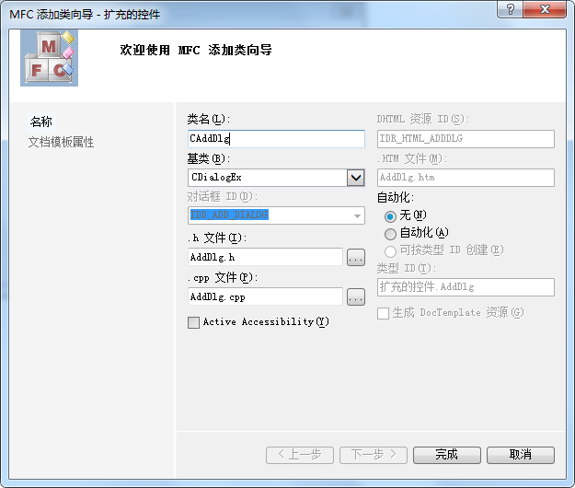
主对话框显示子对话框
创建一个新的对话框
资源视图 右键 添加 资源 Dialog
给对话框关联一个新类
对话框上点右键，快捷菜单中选“添加类”
显示对话框（注意包含相应头文件）
CAddDlg dlg;
dlg.DoModal( );
关于对话框的显示：
CAboutDlg dlg;
dlg.DoModal( );
Notes:
提出主对话框和子对话框的概念
DoModal函数在子对话框显示时始终处于执行状态，直到子对话框关闭，DoModal函数才执行结束。
1、显示子对话框
2、数据传递（两种方法，只以添加为例）
3、文件存储

Slide 16
CDialog类中的成员函数
OnOK：关闭对话框，DoModal返回值是IDOK
void OnOK( );
确定
OnCancel：关闭对话框，DoModal返回值是IDCANCEL
void OnCancel( );
取消
Notes:
OnOK与OnCancel都是用来关闭DoModal函数显示的对话框，返回值不同。

Slide 17
在主对话框中获取子对话框的数据
在子对话框中给控件连接数值类变量： 在主对话框中通过“对象名.成员名”访问
使用全局变量在主对话框和子对话框之间进行数据传递。
在类外定义的变量为全局变量；
在其他文件中使用全局变量时，需要用extern关键字声明。
Notes:
控制类变量不行，控制类变量相当于控件本身，对话框关闭了，上面的控件也就不复存在，控制类变量也就访问不了了，而数值类变量虽然与内容相关，但毕竟是两回事，要想同步还得更新。关闭对话框后，对数值类变量没有影响，还可以使用。对话框和对话框对象不一样。对话框是靠对话框对象创建并显示出来的，对话框关闭了，对象仍然存在。
在类外定义的变量就是全局变量，其它文件想使用这些变量，用extern关键字声明。
也可以以数据库、文件作为中介

Slide 18
全局变量的使用
为项目添加一个.h文件，在.h文件中定义一种新的数据类型：
#pragma once //保证头文件只被编译一次
struct stud
{
CString id;
CString name;
};
在文件中添加全局变量的外部声明。
extern int sn;
extern stud s[50];
Notes:
#progma once
#include <afx.h>

Slide 19
全局变量的使用
在类外定义全局变量：
int sn;
stud s[50];
在其他文件中使用全局变量，包含该头文件：
#include "stud.h"
Notes:
#progma once
#include <afx.h>

Slide 20
——写文件
文件操作
为WM_CLOSE 消息编写响应函数
void CMyDlg::OnClose()
{ CStdioFile file;
file.Open("student.txt", CFile::modeCreate |
CFile::modeWrite);
int i;
for(i=0; i<sn; i++)
{ file.WriteString(s[i].id+" \n");
file.WriteString(s[i].name+"\n"); }
file.Close();
CDialog::OnClose();
}
Notes:
OnOK不会发出WM_CLOSE消息

Slide 21
——读文件
文件操作
初始化代码
CStdioFile file;
file.Open("student.txt", CFile::modeRead);
CString str;
sn=0;
while(file.ReadString(str))
{ s[sn].id=str;
file.ReadString(str);
s[sn].name=str;
sn++;
}
file.Close();

Slide 22
作 业
模拟QQ程序，有登录界面、好友列表界面以及添加好友界面，并实现三个界面的连接。

